Slide 1

ЗЛАТНИ ПРАВИЛА ЗА
ЗДРАВОСЛОВЕН НАЧИН НА ЖИВОТ
РЕГИОНАЛНА ЗДРАВНА ИНСПЕКЦИЯ - КЪРДЖАЛИ
Национална програма за подобряване на майчиното и детско здраве 2021–2030

Slide 2
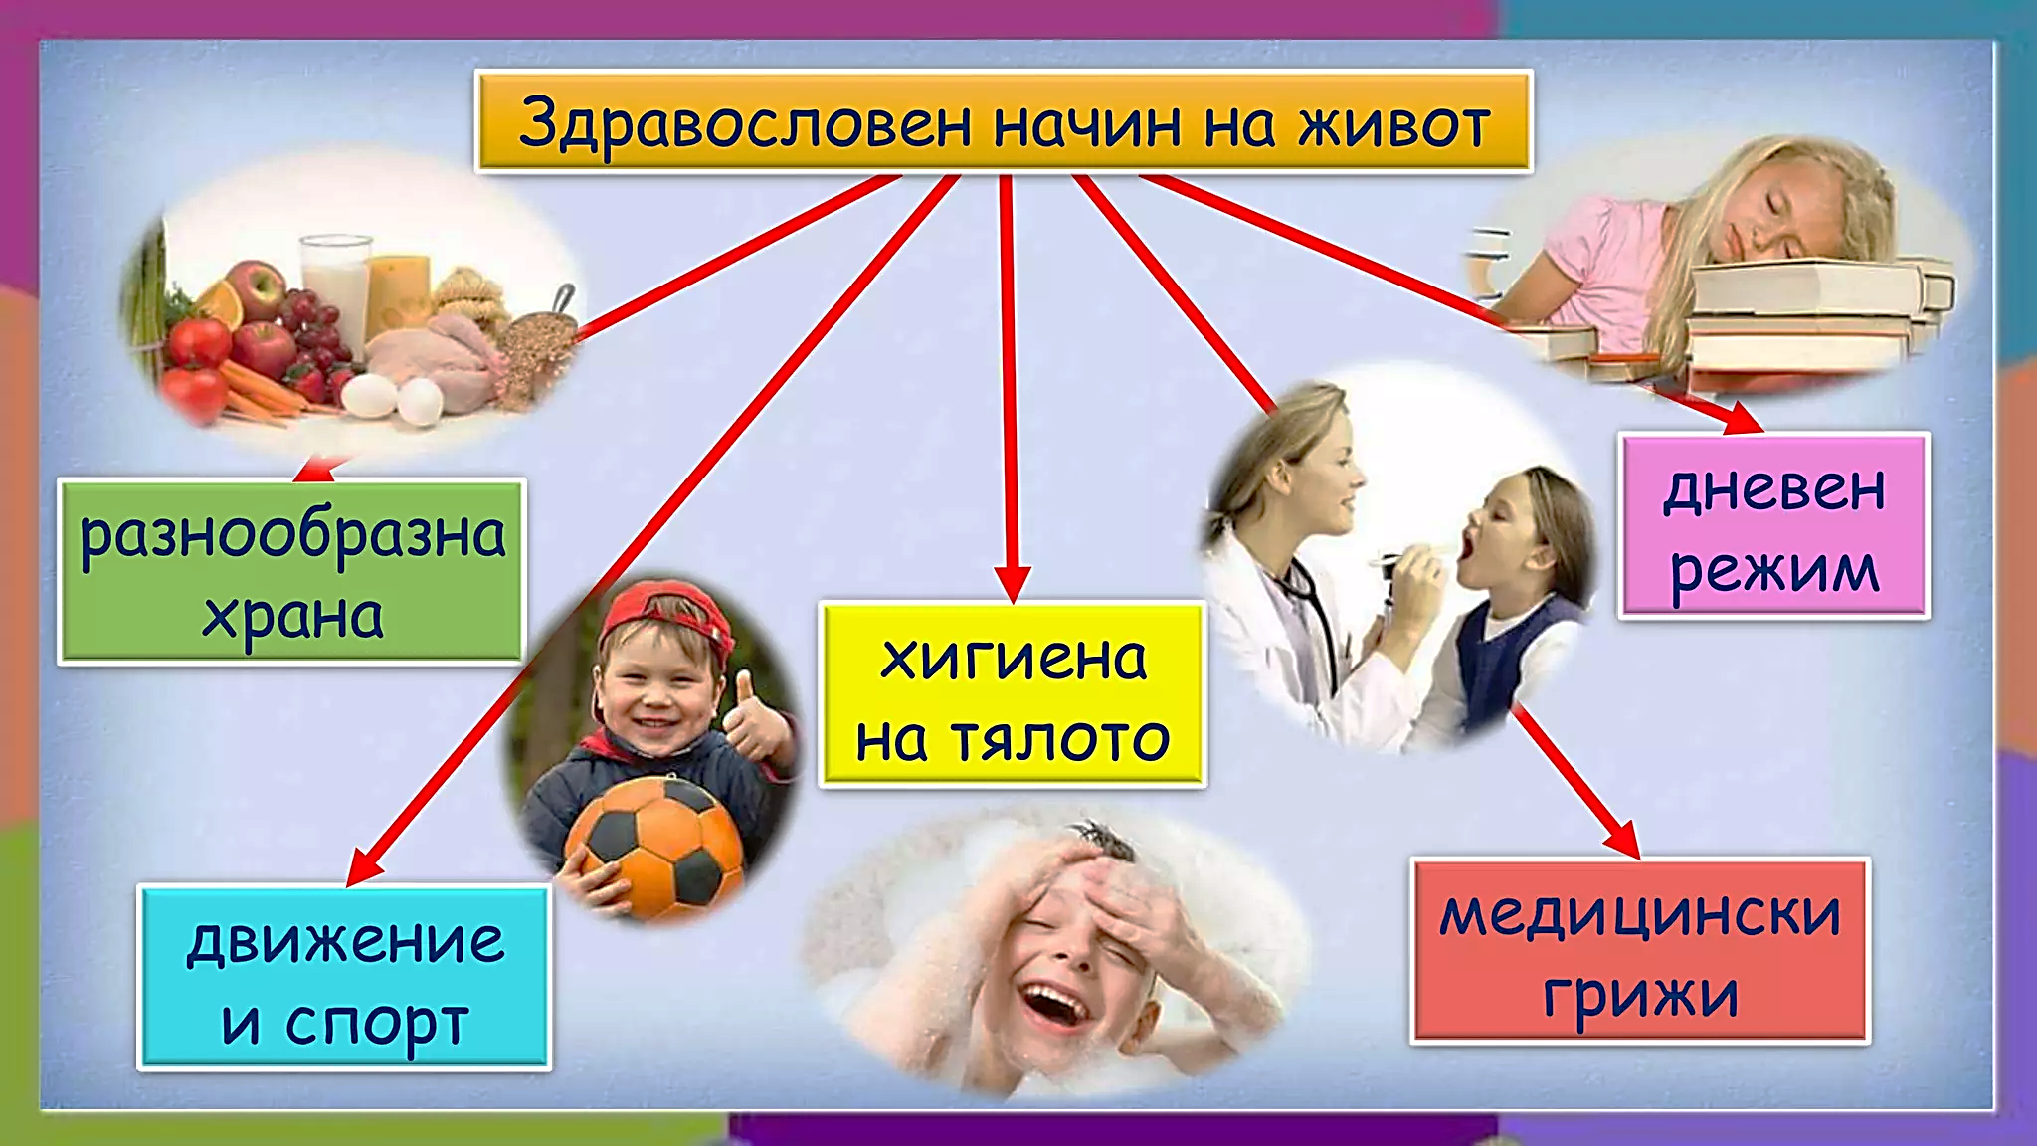

Slide 3
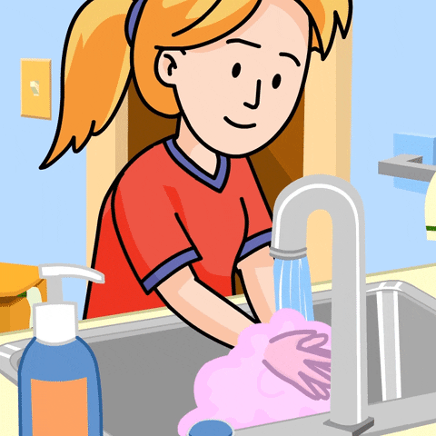
Добрата хигиена намалява риска от различни инфекции.
Хигиенните навици, научени в детските години, се помнят цял живот.
Най-важният от всички съвети е редовното миене на ръцете със сапун.

Slide 4

За да бъде чисто тялото – вземане на душ или вана.
Дрехите и бельото също трябва да са винаги чисти
Редовното изрязване на ноктите на ръцете и краката предпазват от микроби и бактерии, причиняващи болести.

Slide 5

Спазвайте подходящ дневен режим – редуване на учене и почивка с игри, достатъчно време за сън.

Slide 6
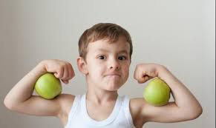
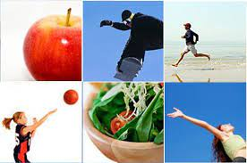
Силен имунитет - здраво дете
Имунната система е съставена от група от органи, тъкани и клетки, които се борят с болестотворните микроорганизми
Когато детето притежава силна имунна система, дори да се разболее, ще се възстанови много по-бързо
Честотата на детските болести се определя преди всичко от начина на живот
Укрепвайте имунитета си чрез пълноценно хранене, закаляване и спорт

Slide 7
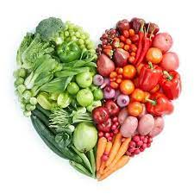
Здравословното хранене е ключ към добро здраве
За да растете здрави и силни, опитайте се да спазвате следните препоръки за здравословно хранене:
Хранете се с разнообразна храна, като отделяте достатъчно време за хранене в приятна и спокойна атмосфера.
Не пропускайте сутрешната закуска и редовното хранене през деня.

Slide 8
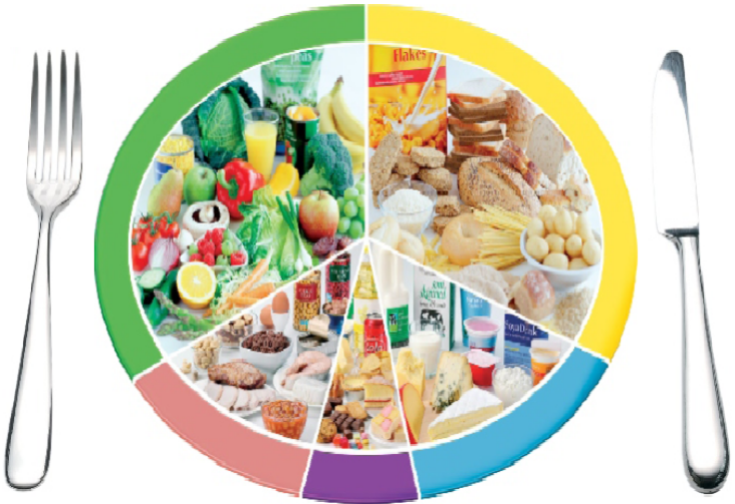
Зърнените храни са източник на енергия.
Зеленчуците и плодовете трябва да присъстват при всяко хранене.
Избягвайте пържени храни.
Избирайте риба и птиче месо.
Ограничавайте приема на захар, захарни и сладкарски изделия.
Избягвайте безалкохолните напитки.
Намалете употребата на сол и консумацията на солени храни.
Приемайте ежедневно достатъчно вода.

Slide 9
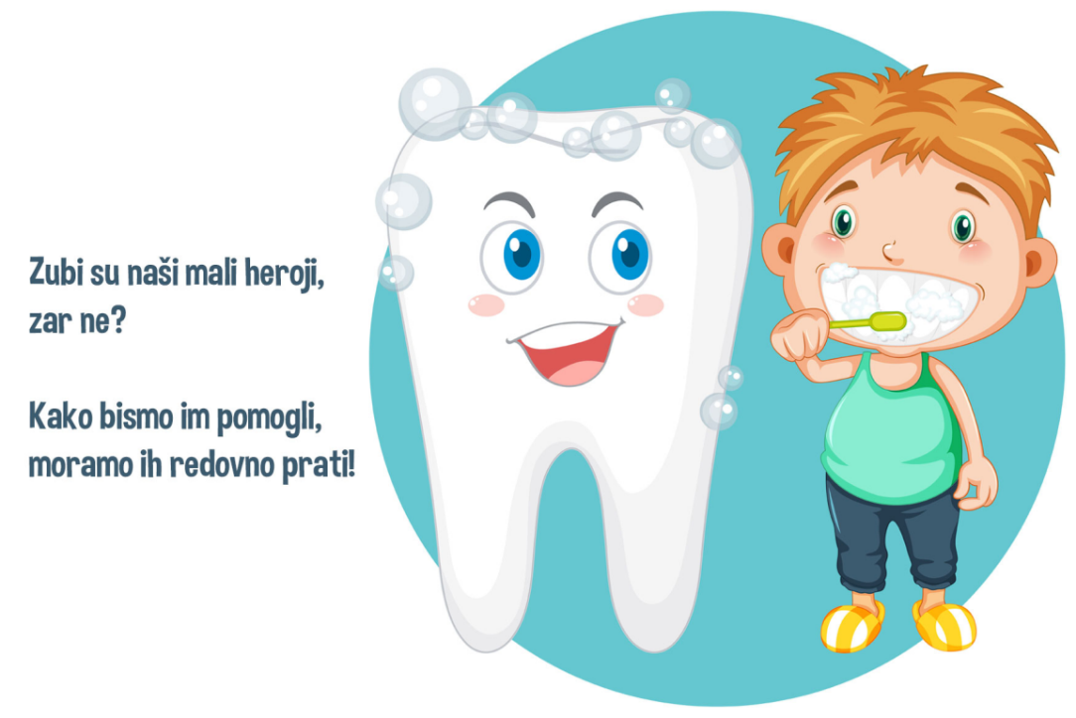
Здравите зъби осигуряват общо здраве
Поддържайте добра орална хигиена, като миете редовно зъбите си сутрин и вечер със старателно четкане.
Консумирайте редовно сирене, което укрепва зъбките ви.

Slide 10
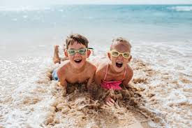
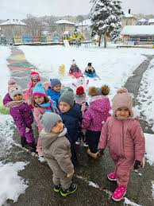
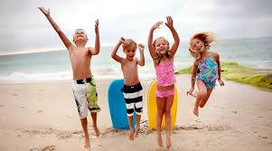
Закаляване
Закаляването прави децата по-здрави, по-силни и по-устойчиви на настинки. То трябва да се прави бавно, редовно и безопасно.
Най-лесните начини за закаляване са игрите на чист въздух, използването на хладка вода и разумното излагане на слънце.
Закаляването е процес, при който човек свиква тялото си постепенно с различни природни условия – студ, топлина, вода, въздух и слънце. Така организмът става по-силен и по-устойчив на болести.

Slide 11
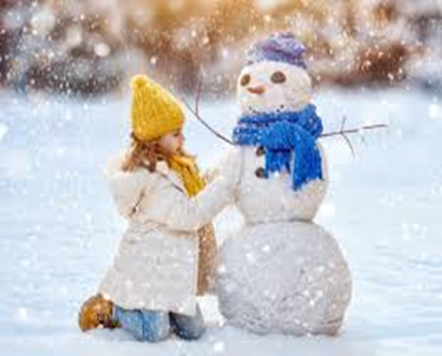
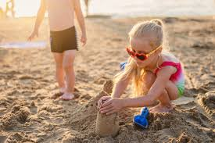
Видове закаляване
1. Закаляване с въздух
  Разходки навън всеки ден
  Игри на открито
  Добро проветряване на стаята
  Спане на по-хладно (но не студено)
2. Закаляване с вода
  Обливане с хладка вода (не ледена!)
  Постепенно намаляване на температурата на водата
  Плуване през лятото
  Миене на лицето с по-хладна вода сутрин
3. Закаляване със слънце
  Игри на слънце, но с шапка.
  Слънчеви бани до 11:00 и след 17:00 часа.
  Използване на слънцезащитен крем.

Slide 12
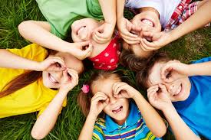
Защо е важно да се закаляваме?
Укрепва имунната система
Прави ни по-издръжливи
Помага да боледуваме по-рядко
Подобрява настроението
Дава повече енергия

Slide 13
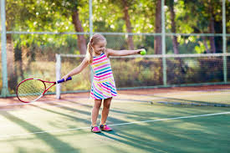
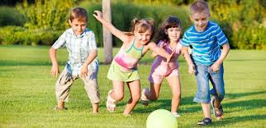
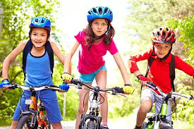
Спортуване
Спортът е важна част от здравословния начин на живот на всяко дете. Той помага за добро здраве, настроение и успехи в училище и извън него.
Защо спортът е важен?
- Прави тялото здраво и силно
- Подобрява стойката и координацията - Помага за правилно развитие на костите и мускулите - Намалява стреса и подобрява настроението - Учи на дисциплина и работа в екип.

Slide 14


Slide 15

БЛАГОДАРЯ ЗА ВНИМАНИЕТО!

